Slide 1
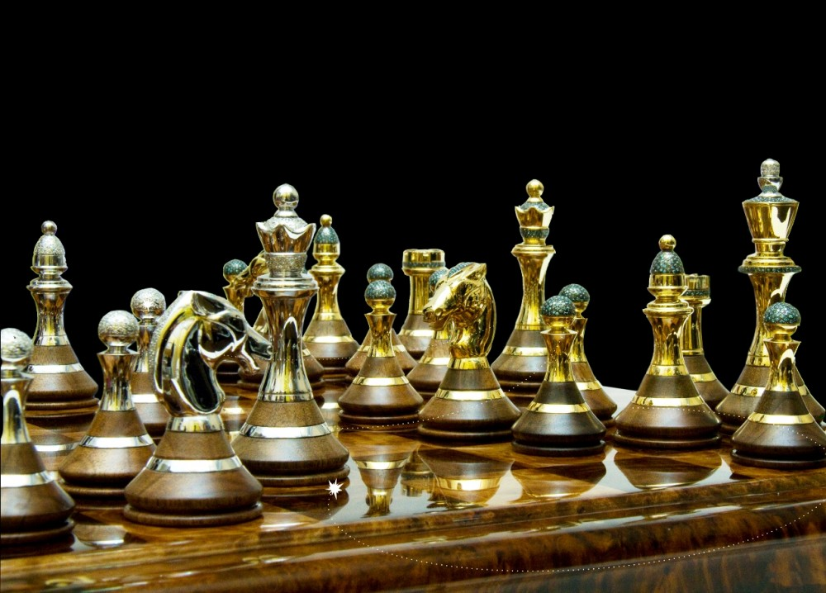
Программа работы шахматного кружка «Волшебство шахмат» для детей 5-7 лет дошкольного возраста.

Slide 2
Обоснование необходимости программы
Обучение игре в шахматы с самого раннего возраста помогает многим детям, живущим в северных регионах и обучающимся в трудных климатических условиях, не отставать в развитии от своих сверстников, живущих "на материке", открывает дорогу к творчеству десяткам тысяч детей некоммуникативного типа.

Slide 3
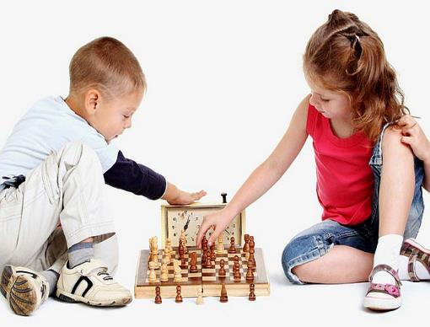
Важная особенность шахмат заключается:
В существующих правилах корректного поведения во время игры. Нарушать правила нельзя, поскольку любое подобное нарушение приводит к немедленному поражению. В этом заключается принципиальное отличие шахмат от многих других игр, в частности, от игровых видов спорта, где нарушение правил приводит лишь к штрафам (штрафным ударам, удалению игроков и т.п.), но не к прекращению самой игры. Таким образом, у детей с самого раннего возраста формируется уважительное отношение к правилам, нормам поведения, а ведь в основе морали, нравственности лежит осознанное и добровольное соблюдение общепризнанных норм поведения.

Slide 4
Актуальность
«В воспитании культуры мышления большое место отводилось шахматам… Игра в шахматы воспитывает сосредоточенность. Но самое главное- это развитие памяти. Без шахмат нельзя представить полноценного воспитания умственных способностей и памяти».
В. Сухомлинский.

Slide 5
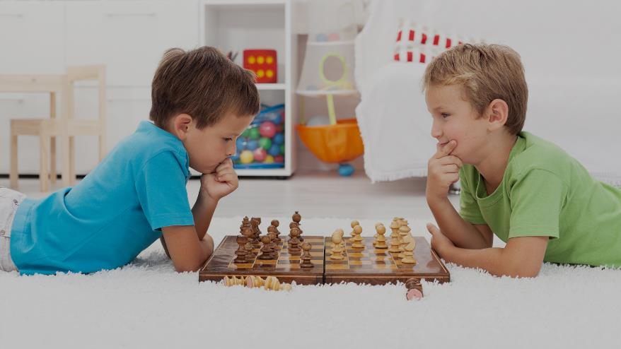
Цель программы:
Внедрения программы «Волшебство шахмат» является создание условий для личностного и интеллектуального развития детей старшего дошкольного возраста, формирования общей культуры и организации содержательного досуга посредством обучения игре в шахматы.

Slide 6
Задачи программы: Окунуть детей в мир сказок и превращений обыкновенной доски и фигур в волшебные, заинтересовать красотой и изяществом отдельных ходов, шахматных комбинаций. Научить находить в обыкновенном – необыкновенное, получать эстетическое наслаждение, восхищаться удивительной игрой. Помочь детям стать сильными духом, преодолеть себя, достичь вершин мастерства. Воспитывать лидерство, стремление стать первым, завоевывать высшие награды и титулы. Развивать организованность, гармоничное физическое и интеллектуальное развитие через длительные тренировки для поддержания формы, самообладания и эмоциональной устойчивости.

Slide 7
Объем и реализация рабочей программы: Рабочая программа рассчитана на два года обучения для детей 5-7 лет , с проведением двух занятия в неделю по 25 – 30 минут во второй половине дня.
Основные формы работы на занятии: индивидуальные, групповые и коллективные (игровая деятельность). Рекомендуемое количество часов на освоение программы воспитанником: Максимальная учебная нагрузка воспитанника составляет 72 часа, в том числе: в первом году обучения 36 часов; во втором году обучения 36часов.

Slide 8
Планируемые результаты освоения программы
Воспитанники должны:
иметь представление о шахматной доске, ориентироваться на ней;
различать и называть шахматные фигуры;
правильно расставлять шахматные фигуры на шахматной доске в начальное положение;
иметь представление об элементарных правилах
игры;
играть малым числом фигур;
иметь представление об истории шахмат и выдающихся шахматистах;
владеть основными шахматными терминами;
правильно применять элементарные правила игры;
иметь представление о некоторых тактических приемах.

Slide 9
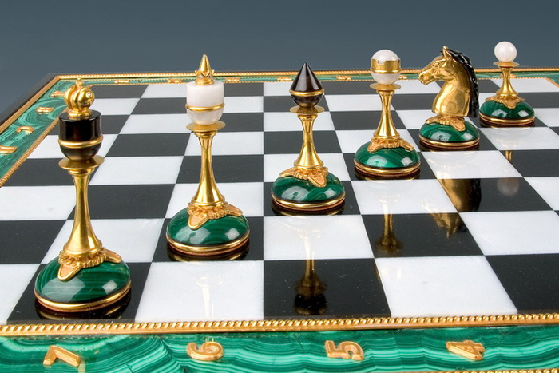
СПАСИБО ЗА ВНИМАНИЕ!!!

